Slide 1
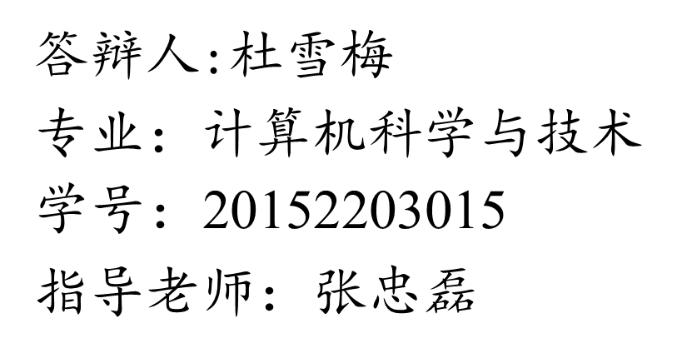
手机商城管理系统的设计与实现
答辩人：贾鑫
指导老师：雷鹏
专业：软件工程
学号：20162203386

Slide 2
开发背景
选题原因
现在网上购物越来越普遍，已经成为现代人生活中必不可少的购物方式，很多线下实体店铺生存压力越来越大，所以可以把手机售卖和网络结合起来，一方面商家可以扩宽自己销售手机的渠道，另一方面减少了实体店铺的销售投入。
技术选型
前端开发框架Vue全家桶（vuex，vue-router，vue-echars）
后端开发框架Koa2
数据库Mysql

Slide 3
系统模块
本系统可以主要分为两个大模块（顾客和商家）具体功能如下
顾客：登录注册、修改个人信息、查看商品列表、分类查看商品、查看商品详情、添加
购物车、购买商品、查看历史订单
商家：登录注册、商品信息管理（增、删、改、查、分页）、顾客信息管理（增、删、
改、查、分页）、订单管理（增、删、改、查、分页）销量统计（总体的销量和
纯利润（全部商品、某一类商品））

Slide 4
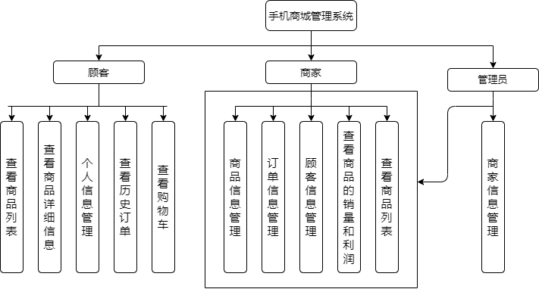
系统模块图

Slide 5
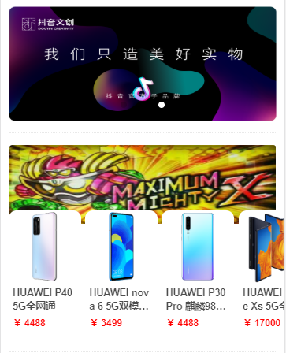
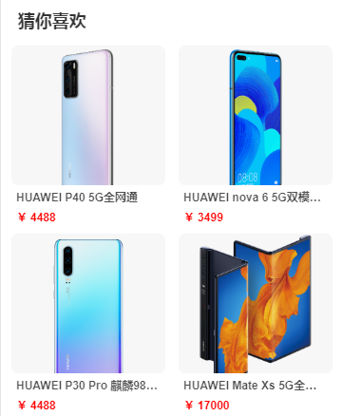
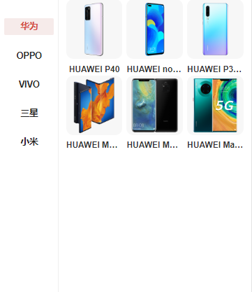
顾客界面展示
未登陆的普通用户可直接浏览界面，根据手机品牌分类浏览页面，只有登陆的用户才可以购买手机，形成订单。

Slide 6

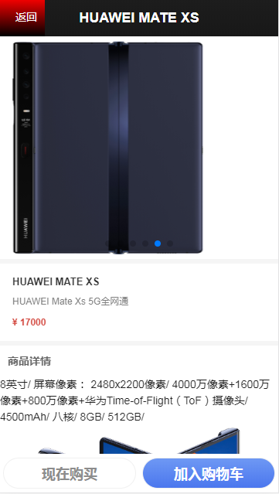
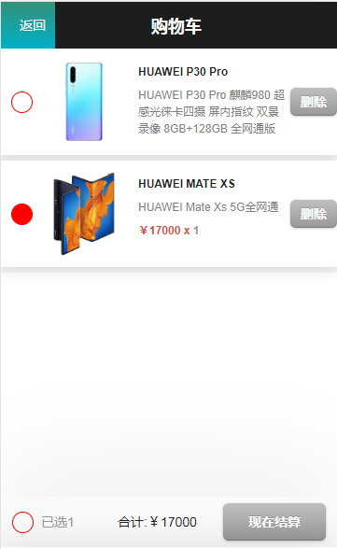
顾客浏览手机信息，选择喜欢的手机加入购物车。若用户想要购买手机点击购物车，在购物车中可选择提交订单按钮。
选择手机加入购物车
在购物车中提交订单

Slide 7
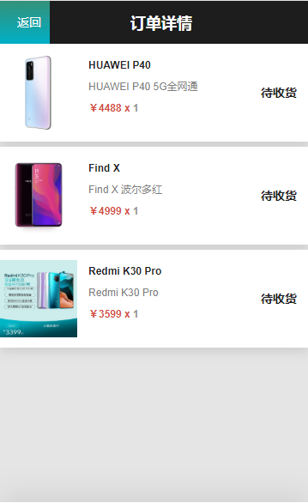
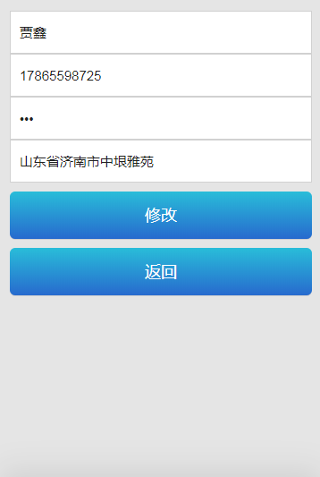
·顾客浏览点击“我的”选项，点击待收货，查看已下单产品信息。点击头像框进入自己信息修改页面，修改之后点击提交修改成功
查看已购买商品
修改个人信息

Slide 8
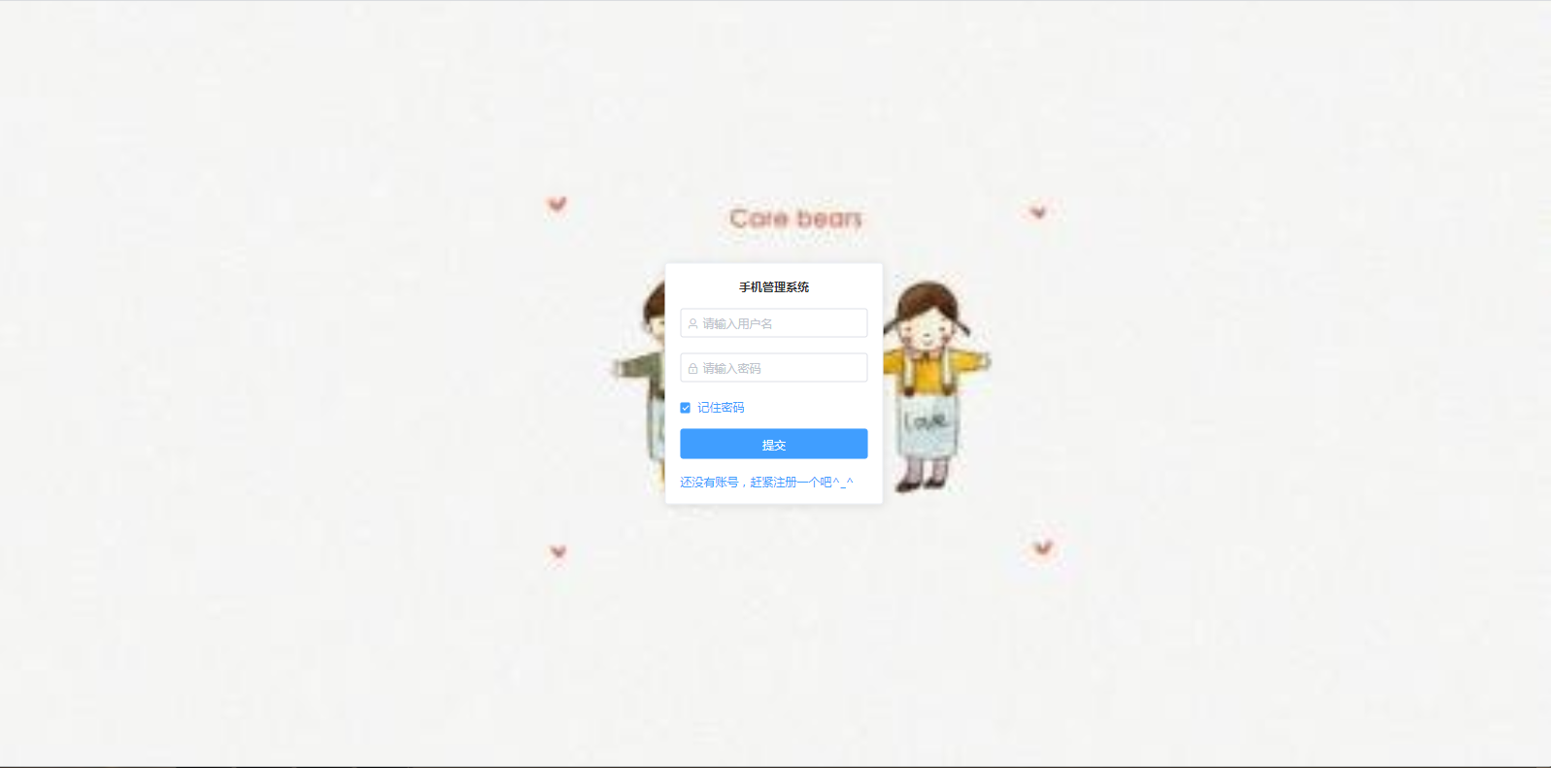
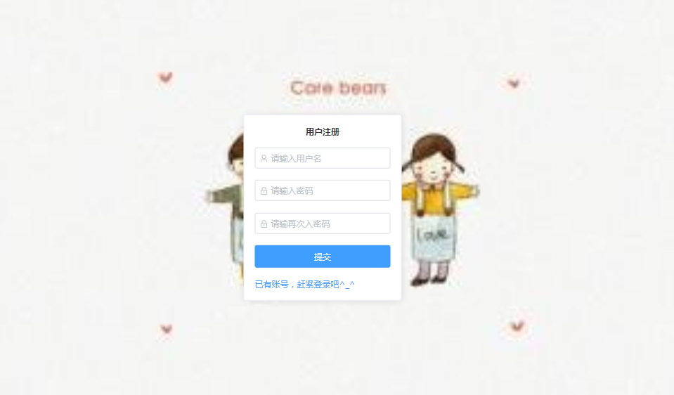
首先管理员登陆后台界面，有账号直接登录，没有账号注册账号登录。
商家界面展示
01
02

Slide 9
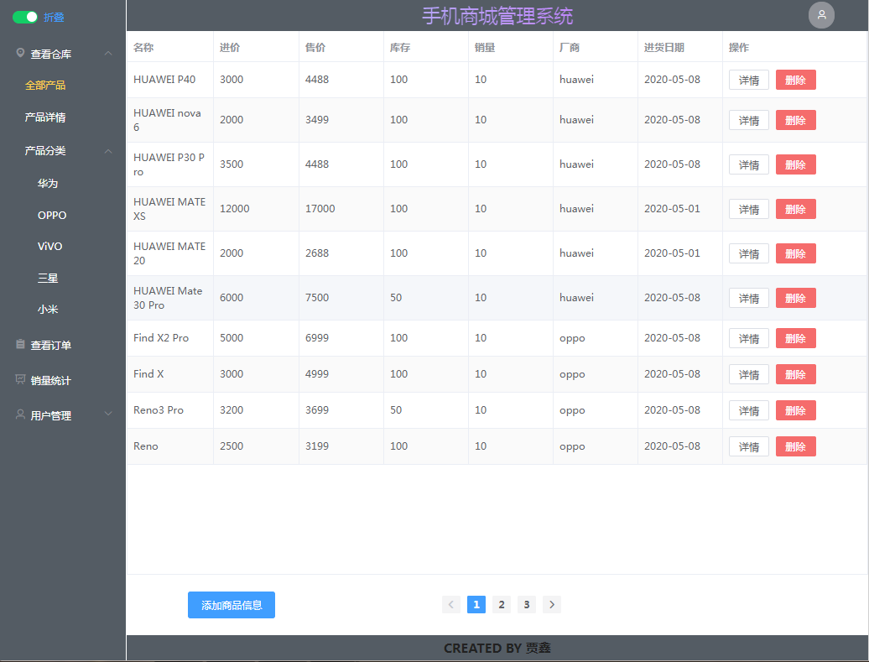
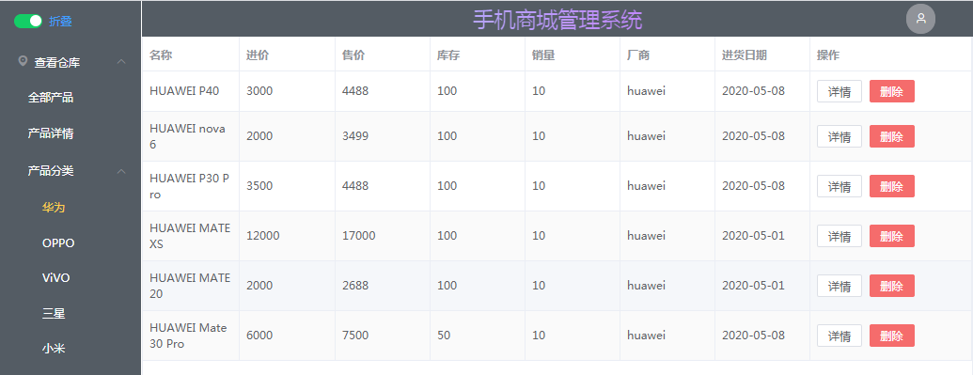
商家进入之后直接查看所有信息的列表（进行了分页处理），当然点击右侧手机品牌之后可以显示单独的某个品牌的手机列表。
全部产品
单选某个品牌

Slide 10
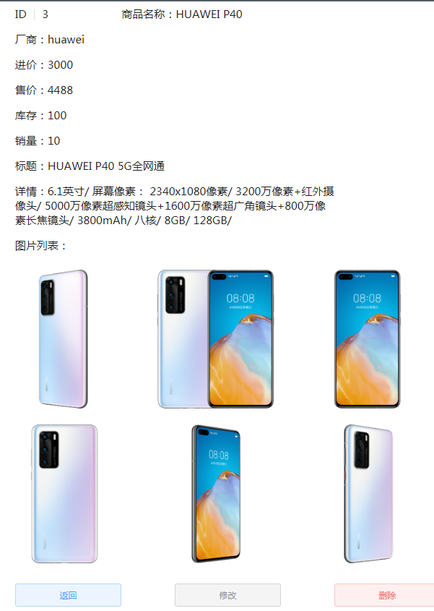
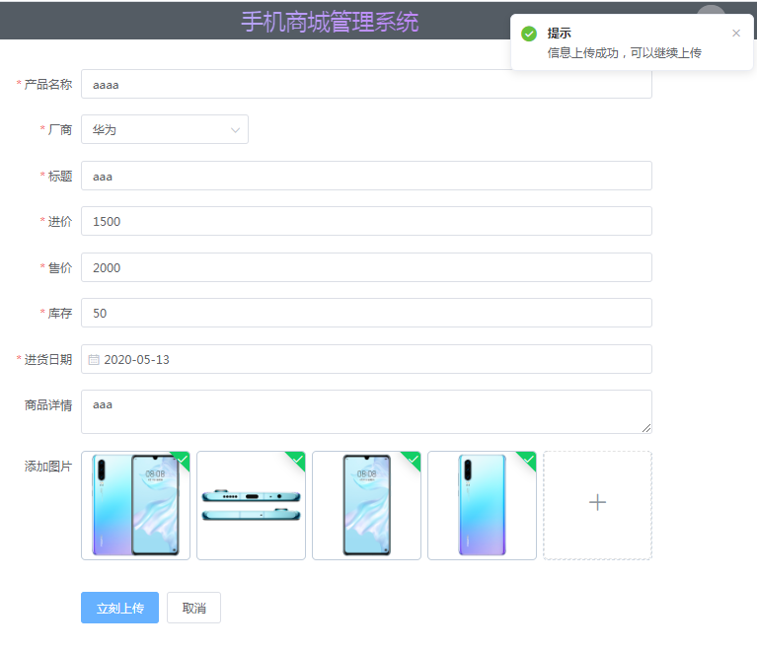
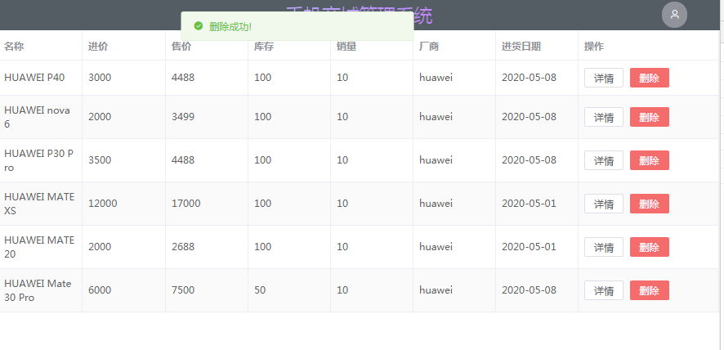
商家根据点击对应的商品上传按钮、删除按钮、详情按钮可以进行相应的操作
详情页面
添加页面
商品删除

Slide 11
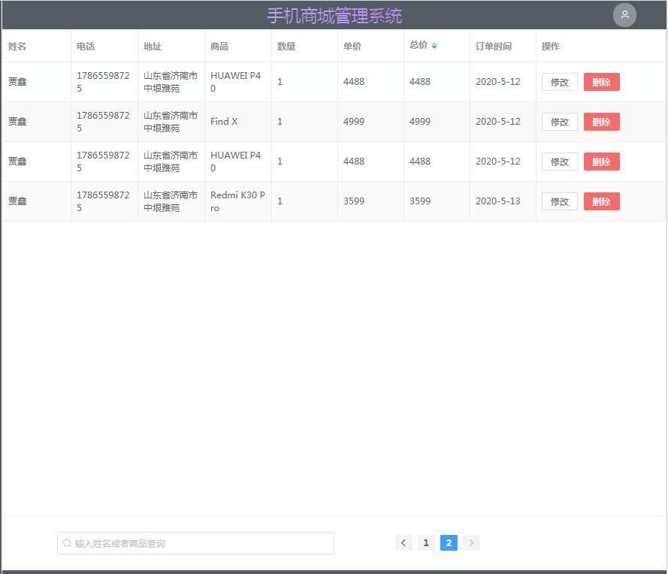
商家可以对订单信息进行查看，根据价钱可以进行排序，可以在输入框中输入指定关键词进行搜索。（删除，修改此处略过）
订单管理

Slide 12
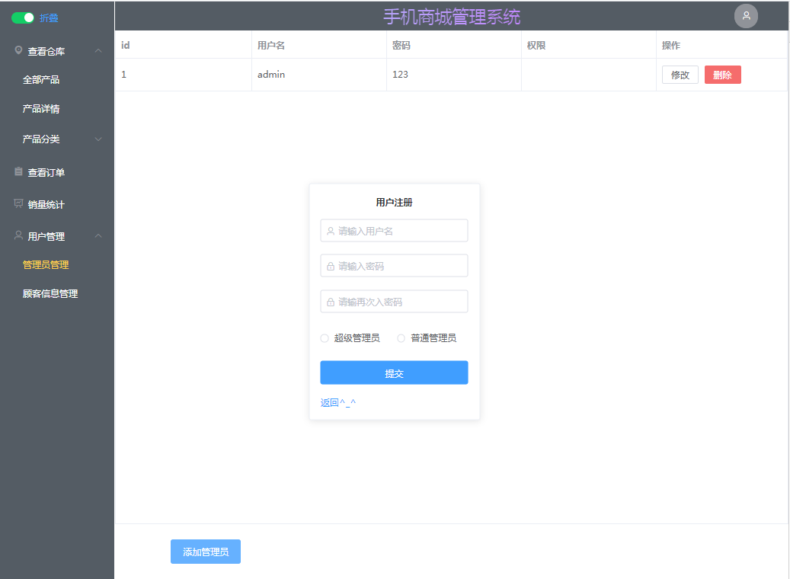
商家可以对顾客信息信息进行查看，也可以查看管理员的信息（删除，修改，创建此处略过）
用户管理

Slide 13
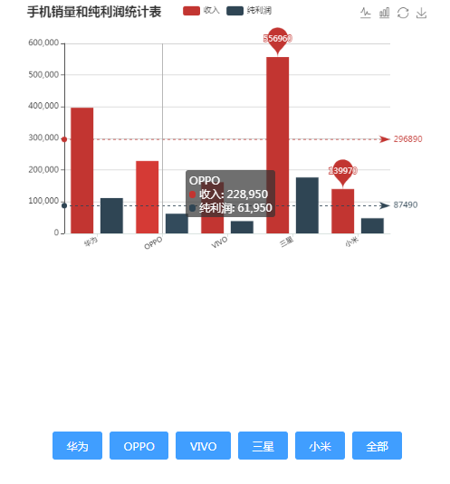
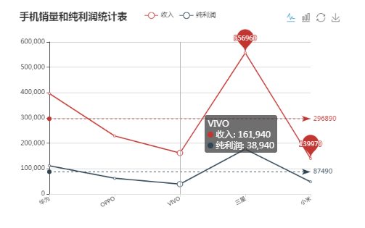

商家可以对进行产品销量的查看，包括全部商品销量统计和单个品牌的商品统计，可以看折线图、柱状图，也可以保存图片到本地进行查看。
销量统计

Slide 14
结束语
经过很长时间的设计与开发，在不断的编写和修改过程中，我对前台，后台，前端，后
端有了更深层次的理解，明确了每个环节具体的事宜，掌握了必要的开发技术，了解了
现在比较新的前后端开发技术，明确了RMVC，MVC，MVVM架构的设计思想，同时复习了
MySql的常用数据库查询语句。在技术选型中了解了MySql与mongodb数据库的区别，
NodeJs的两个框架Koa和Express的区别，前端开发框架Vue和React的差别。在设计图表
页面的同时，不仅了解了EChars图标，并且寻找了与自己开发框架有更好的结合的
Vue-EChars组件。通过对于pc端的开发，攻克了多图片上传，图片删除，文件夹重命名
，拷贝文件夹下所有文件以及其他的问题，并且寻找到了很多开源的js的工具库比如
Lodash和Axios。对于移动端的开发了解到了移动端开发与pc端开发的差异，以及兼容
问题。以上就是我本次毕业设计的收获，我相信这些收获是我人生中的一比巨大财富，会
一直陪伴我今后的学习和工作。

Slide 15
致谢
感谢指导老师对我的耐心指导，积极关心我的毕设进展，感谢帮助我的同学，感谢各位答辩老师的聆听。最后请各位老师批评指正，谢谢！

